Slide 1
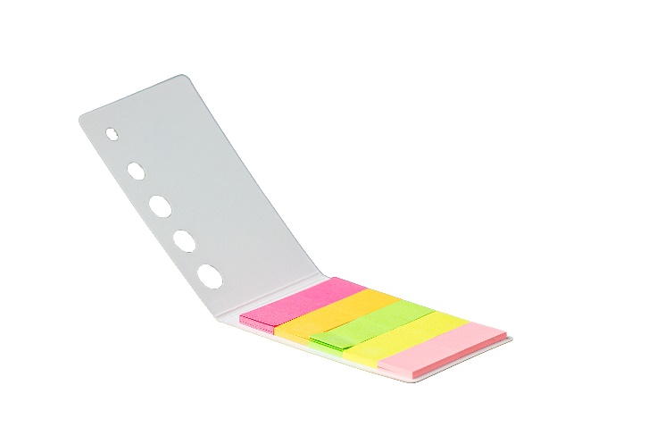
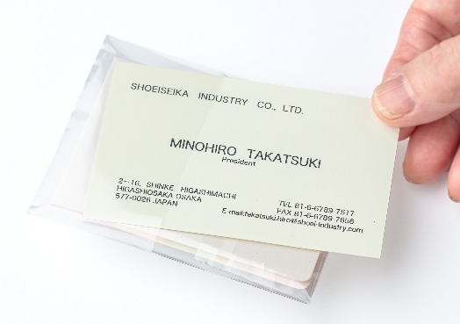
ＳＪ－0９F 名刺が入る!5色付箋メモセット2
参考上代 ：90円(税別)
発送単位 ：１個～ 下代30,000円未満送料別途
サイズ ：約54ｘ82ｘ3ｍｍ
袋サイズ ：
個装形態 ：カードホルダー付OPP袋
個装重量 ：約11g
材質 ：紙
色 ：白
入数 ：1,000個（100ｘ10個）
外箱サイズ：
内箱サイズ：
生産国 ：中国
備考 ：
名刺が入るポケット付OPP袋。
納品後に簡単に名刺やカードが入れれます。
ノヴェルティーの定番、付箋メモ。
表紙に大きな印刷スペースでPR抜群。
OPP袋に名刺やカードが入るポケットがついているので、展示会・年末年始のご挨拶・周年記念に大活躍です。
株式会社 昭栄精化工業 担当 高槻 箕弘
〒577-0026 東大阪市新家東町2-16
TEL 06-6789-7517 FAX 06-6789-7656
e-mail shoei@bridge.ocn.ne.jp

